Slide 1
政府服務獎
數位加值與社會共榮
土木技師 鄭明源

Slide 2
政府服務獎目的
以人為本
善用數位科技
跨機關合作
公私協力
創新服務，兼顧經濟、環境及社會永續發展
擴散優質服務效益， 使人民有感，樹立標竿學習楷模

Slide 3
評獎對象
中央機關：行政院所屬各級機關（構）、國營事業機構。
地方政府：直轄市、縣（市）暨所屬各級機關（構）、公營事業 機構、鄉（鎮、市、區）公所。

Slide 4
數位加值
運用數位創新策略及措施，強化政府數位公共服務
連結政府及民間巨量資料，建立以資料驅動的行政決策，解決社會關切問題。
運用人工智慧、物聯網、區塊鏈等數位科技， 創新數位公共服務模式。
透過跨機關合作、公私協力或法規調適，運用 科技創新、數位轉型、淨零轉型及開放政府等 策略，提供符合各界需求的便捷服務

Slide 5
社會共融
關注服務對象社會經濟背景多樣化，解決年齡、性別、族群、世代、社會階層及區 域等因素所造成之服務機會落差不均等現象，有效 促進社會包容及社會環境資源衡平使用
因應服務區域之特性與需求，得運用人工智慧 等數位科技，提供創新性、在地化及客製化關 懷服務
透過跨機關合作、公私協力或法規調適，創新服 務模式，落實社會、環境及生態共融

Slide 6
評審標準★創新性☆配分30分
服務策略或措施有別於現行作法

Slide 7
評審標準★ 效益及影響☆配分40分
服務策略或措施對服務對象產生正面影響， 或解決公眾關注的重大問題，如高齡化、少子 女化、環境及生態共融等。
提供性別友善、族群共融、人權保障、賦能職 工（提升工作效能、減輕負擔）及跨機關（構） 整合等服務具有成效

Slide 8
評審標準★可持續性☆配分15分
服務策略或措施具有可持續性，且達成預期成果。

Slide 9
評審標準★擴散應用☆配分15分
服務策略或措施具有可學習、推廣或應用價值 且受益範圍擴大。

Slide 10

政府服務獎案例

Slide 11
國家發展委員會
政府服務獎
數位加值
社會共融

Slide 12
第8屆政府服務獎—數位創新加值
地方稅AI客服任意門—打通一站式稅務服務雲
台中市政府地方稅務局111年獲財政部財政資訊中心補助經費及授權規劃建置全國版地方稅AI智慧客服「地稅小幫手」
提供完整的地方稅務即時問答外，更持續加值串接稅額試算、線上申辦及電子繳稅等功能
「地方稅AI客服任意門」系統的服務覆蓋率與回答精準度均超過9成，並提供24小時、全年無休的服務模式。系統自上線以來，使用人次已突破16萬，其中有5成是在非上班時間，顯示這項智慧服務有效解決上班族請假洽公的問題，且有超過9成使用者給予5星的高滿意評價。

Slide 13
嘉義市政府警察局
諸羅城縱橫攻略★防制交通事故從事故處理開始
善用數位科技降低交通事故
被動積極》》》主動預防
共通路口圖資未數位化》》》》碰撞構圖分析
節省現場處理程序流程、縮短等待時間
碰撞構圖分析》》》交通易肇事路口改善
降低路口交通事故發生率

Slide 14
台南市政府交通局推動「救護優先 智慧暢行」
「救護優先 智慧暢行」是結合路側感測及車載設備，當救護車執行緊急任務時，系統可即時調整路口號誌，採取「綠燈延時、紅燈縮短」等策略，打造救護車專屬通行綠波帶，有效縮短行車時間，提升到院搶救的黃金時效，同時兼顧路口行車安全與整體交通秩序。
評審委員肯定本案在服務設計、實務推動及民眾實際感受上的整體表現，具備高度示範與擴散價值。交通局目前已於成大、奇美、安南醫院周邊路廊及郭綜合、臺南市立醫院周邊重點路口等處，總計建置35處路口

Slide 15
彰化地政事務所
科技小技巧★測量大創新★財產保護快又準
該所魏測量員將測量結合無人機、NFC晶片與360度影像記錄等技術，建立更精準、透明的測量作業模式，讓民眾在辦理地籍測量與界址確認時，能實際感受到「更快、更準、更清楚」的服務。這些創新不僅解決許多第一線同仁長久以來的測量困境，也降低糾紛與爭議，提升民眾信任感與滿意度。

Slide 16
台江國家公園「黑琵甜甜圈」 創造保育與共融新典範
台江國家公園以「黑琵甜甜圈」保育模式成功突破國家公園邊界，讓候鳥在私人魚塭也能安心覓食，成為國際生態保育的台灣新典範。
串聯遊客、漁民、社區與NGO，將保育理念融入在地產業與生活，實現了「不是國家公園的國家公園」
成功吸引明台產險、全一電子及中信金控等企業加入，攜手打造生態友善棲地
突破傳統保育範疇，將人與產業納入經營管理，成功營造綿密的在地守護網絡

Slide 17
新北市好日子愛心大平台待用餐計畫
提供弱勢民眾透過餐券兌換餐食，更讓第一線社工及合作店家能在服務過程中主動關心用餐者的生活狀況，及早發現急難或家庭危機個案
「新北市好日子愛心大平台」匯聚來自各界的善心捐款
微星科技股份有限公司長期投入計畫，不僅持續捐款支持，更以實際行動展現企業社會責任
「易福社會創新股份有限公司」無償提供數位資訊平台，將待用餐店家全面數位化，讓民眾可透過手機即時查詢鄰近取餐點。
結合八方雲集、鬍鬚張、三商巧福、爭鮮等連鎖餐飲體系，提供全年無休的穩定餐食服務；同時與教育局攜手，將發放據點擴展至各級學校

Slide 18
高雄輕軌榮獲「政府服務獎」 串聯城市「點」與「圓」
交通新美學： 輕軌透過獨特的草皮軌道設計，讓原本冰冷的軌道線化身為城市最美的「綠色動脈」，形成為市區獨特的移動地標!
全齡共融服務： 輕軌列車與站體設計採全齡友善思維，無論是推著娃娃車的爸媽、趕上課的學生、需要就醫的長輩，還是探索城市景點的旅客，都能輕鬆上下車
移動地標：輕軌就像一條綠色絲帶，讓就醫、通勤、就學、觀光等需求，能透過一次轉乘輕軌即刻到位，有效串聯市民生活節點，成為市區最美的「移動地標」
與市民共創：持續優化，打造更宜居友善的港都

Slide 19
新竹縣政府文化局以「打造獨一無二的東興圳」
東興圳擁有270餘年歷史，文化局整合水利、教育與地方團隊，從環境整治、社區共創到光藝節策展，形成兼具文化、教育與永續的治理模式。東興圳光藝節融合學童創作與國際藝術家，帶動商圈與公私協力，累積數十萬人次參與，並獲金點設計獎
東興圳的成功並非單一工程，而是由居民、藝術家、學校、團隊、民間伙伴與政府共同完成

Slide 20
國立故宮博物院
故宮遊藝思 - 學子嗨 FUN 參訪北部院區
偏鄉離島學子有機會參訪故宮★ 依「分齡學子」參訪需求設計「六大主題深度學 習路線」，安排導覽老師進行解說，引導孩子進 入故宮文物的世界
拍攝專屬孩童的「故宮遊 藝思六大主題路線導覽影片」，由導覽老師 現場帶領錄製，介紹路線經典文物，讓孩童 如臨現場；並且寄發配套學習單圖卡給因疫情取消來訪行程的學校

Slide 21
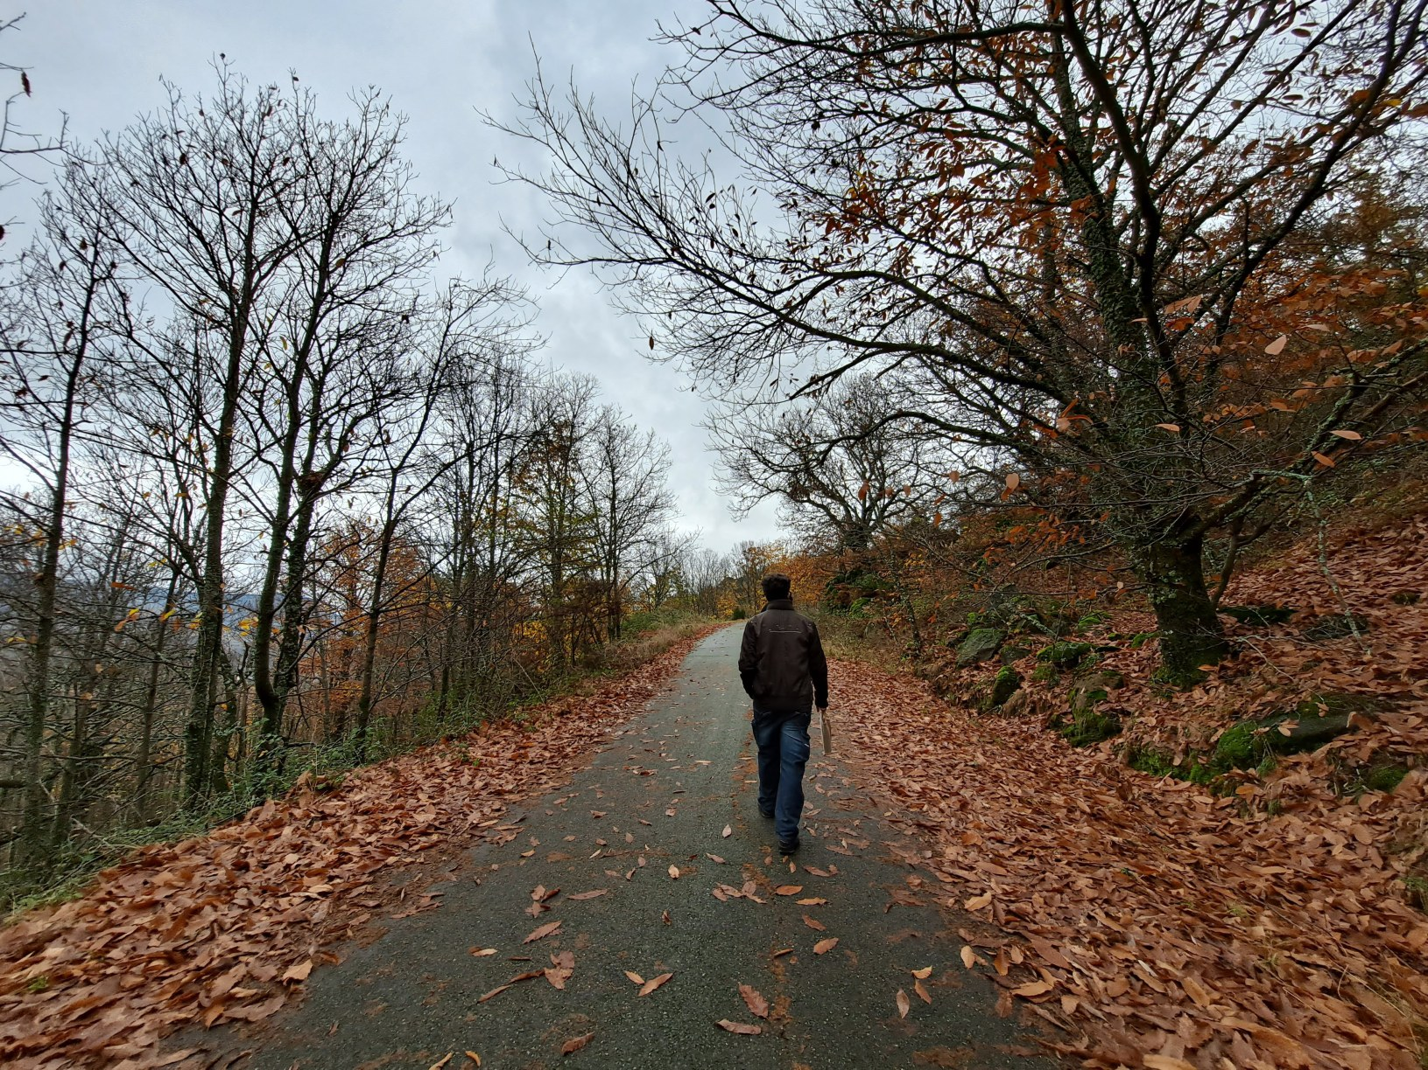
簡報結束 敬請指教
此相片 (作者: 未知的作者) 已透過 CC BY-SA-NC 授權

